Slide 1


Yamamoto MAKIKO 山本 万紀子
業務経歴

Slide 2

アンドロイドアプリ

Slide 3
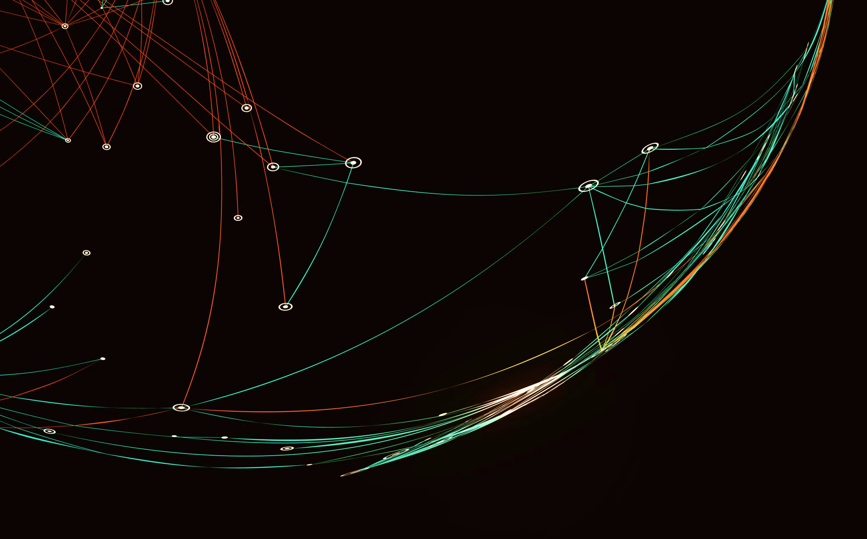
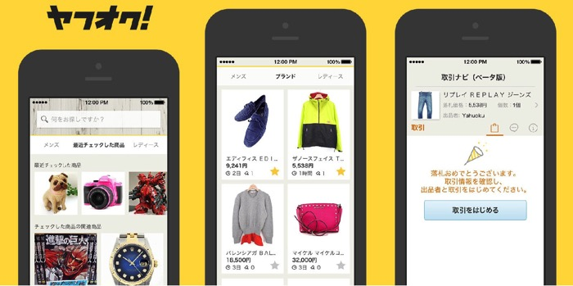
ヤフオク

Slide 4
WEBサイト

Slide 5
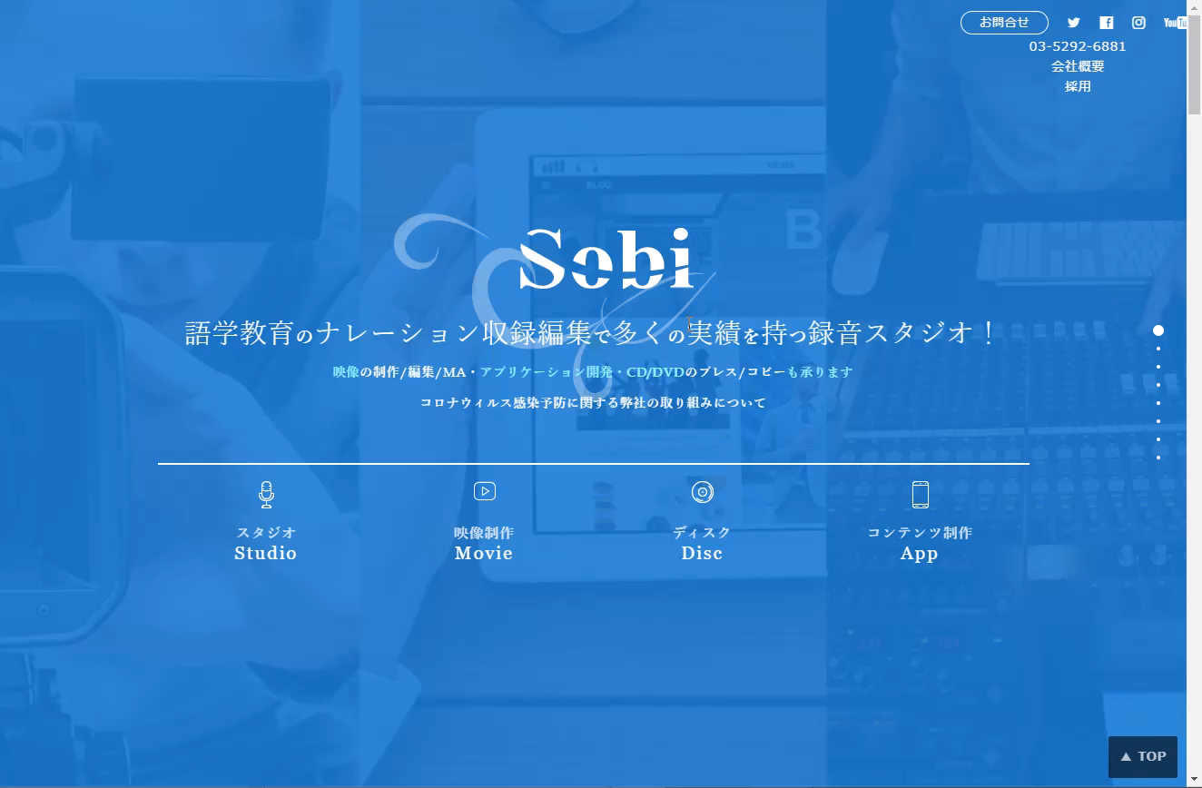
爽美録音
https://www.sobi-rokuon.co.jp/index.html

